Slide 1
10. 객체지향의 개요
교과서 52~74쪽
<학습목표>
● 객체와 클래스를 구분하여 설명할 수 있다.
● 객체지향언어의 특징을 설명할 수 있다.
● 클래스를 설계할 수 있다.
● 생성자 오버로딩을 구현할 수 있다.
● this, this()를 구분하여 설명할 수 있다.
● 필드(멤버변수)를 선언할 수 있다.
● 메소드(멤버함수)를 구현할 수 있다.
● 상속을 구현할 수 있다.

Slide 2
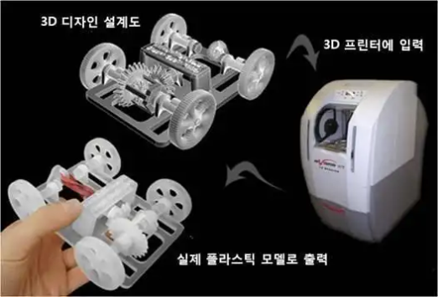
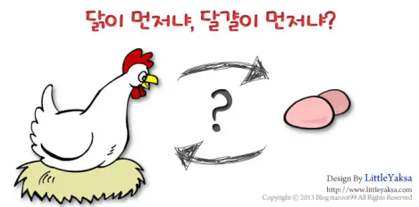


객체지향의 개념
▶ 객체지향은 프로그램을 단순한 명령어의 모임으로 바라보는 시각에서 벗어나, 객체들의 모임으로 파악하고자 하는 패러다임이다.
▶ 객체들간의 상호작용을 통한 문제 해결을 중시한다.
▶ 객체지향 ↔ 절차지향
▶ 대표적인 객체지향언어: C++, 자바, C#
객체와 클래스의 구분
객체(object)
▶ 실세계에서 특성을 가지고 있는 모든 것들이 객체가 될 수 있다.
▶ 객체는 클래스의 인스턴스로서 실제로 메모리에 할당된 것이다.
▶ 객체는 정적인 특성(속성)과 동적인 특성(행위)을 멤버로 갖는다.
객체는
자료다
클래스(class)
▶ 객체의 공통된 특징들을 추출하여 속성과 행위로 정의한 것.
▶ 설계도 또는 형틀과 같다.
▶ 클래스는 생성자, 속성, 행위를 멤버로 갖는다.
클래스는
자료형이다

Slide 3
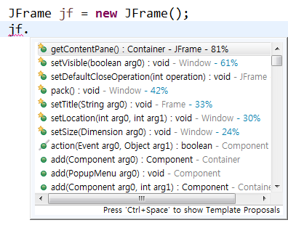
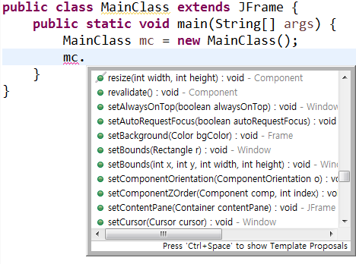
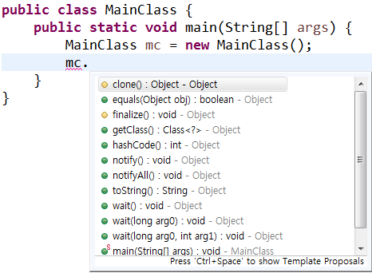
객체지향 언어의 특징
캡슐화
▶ 모든 프로그램은 클래스 내부에 구현한다.
▶ 외부에서는 객체의 내부가 감춰지고, 공개된 필드, 메소드를 통해서만 접근할 수 있다.
▶ 캡슐화와 접근 제어자를 통해 정보 은닉 가능하다.
상속
▶ 상위 클래스의 멤버를 물려받아 자신의 일부처럼 사용하는 것
▶ 물려주는 클래스를 상위 클래스(부모 클래스), 물려받는 클래스를 하위 클래스(자식 클래스)라고 한다.
▶ 상속하면 부모가 구현한 것을 재사용할 수 있어 생산적이다.
상속함
상속안함

Slide 4
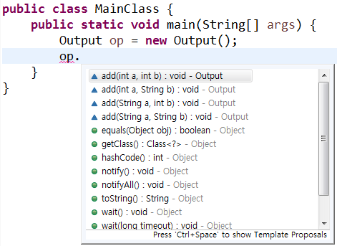
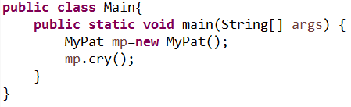
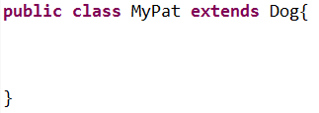
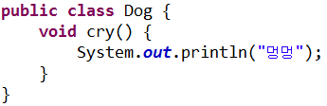
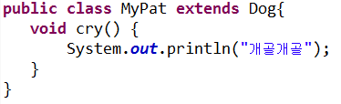
다형성
▶ 객체 안에서 동일한 이름의 메소드로 서로 다른 기능을 수행할 수 있도록 한다.
▶ 메소드 오버로딩과 오버라이딩 두 가지 방식이 있다.
▥ 오버로딩(overloading): 매개변수의 개수나 자료형을 다르게 하면 동일한 이름의 메소드를 여러 개 만들 수 있다.
▥ 오버라이딩(overriding): 상위클래스가 물려준 메소드를 하위 클래스가 작업 내용을 재정의할 수 있다.
오버로딩의 예
오버라이딩의 예
1
메인클래스
2

Slide 5
메시지 전달
▶ 객체에 메시지를 전달함으로써 객체를 작동시킨다.
▶ 실제로는 객체의 메소드를 호출하는 것이다.
▶ 객체와 객체 간에 통신(대화)하는 방식은 메시지 전달 방식이다.
“객체 mp에 cry라는 메시지를 보낸다.”라고 읽는다.

Slide 6
클래스의 설계
(1) 클래스의 정의
객체 자신(this)
class 클래스명 {
필드
메소드
생성자
내부클래스
}
멤버(member)

Slide 7
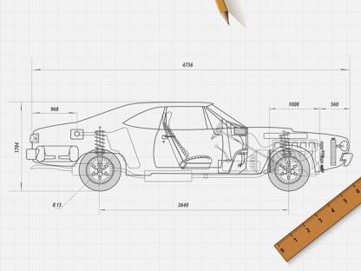
클래스(class)
자동차 설계
클래스(class)
필드(멤버변수)
메소드(멤버함수)
속성
동작
▶ 제조사
▶ 차종
▶ 차량색상
▶ 차량번호
▶ 차량연비
▶ 배기량
▶ 주행상태
▶ 차량소유자
▶ 주행가능거리
▶ 현재속도
▶ 현재연비
▶ 시동건다
▶ 기어변속한다
▶ 속도조절한다
▶ 방향전환한다
▶ 방향지시등켠다
▶ 비상등켠다
▶ 경적울린다
▶ 연료주입구연다
▶ 후드연다
▶ 선루프연다
▶ 트렁크연다

Slide 8
클래스 설계 실습
프로젝트 | 자바기초실습
패키지 | 제07차시_1
클래스 | Main.java, Car.java
[Main.java 소스코드]
package 제05차시_1;
public class Main {
public static void main(String[] args) {
Car myCar = new Car();
//myCar 객체의 필드(속성, 멤버변수)들을 지정하세요.
//myCar 객체의 필드 값들을 모두 출력하세요.
//myCar 객체의 메소드를 호출하여 동작시키세요.
}
}

Slide 9
[Car.java 소스코드]
package 제05차시_1;
public class Car {
String 제조사;
String 차종;
String 차량색상;
String 차량번호;
double 연비;
int 배기량;
int 주행상태;
String 차량소유자;
int 주행가능거리;
double 현재속도;
double 현재연비;
void 시동건다() {
System.out.println("시동을 걸었습니다.");
}
void 기어변속한다() {
System.out.println("기어를 변속하였습니다.");
}
void 속도조절한다() {
System.out.println("속도를 조절했습니다.");
}
void 방향전환한다() {
System.out.println("방향을 전환했습니다.");
}
void 방향지시등켠다() {
System.out.println("방향지시등을 켰습니다.");
}
void 비상등켠다() {
System.out.println("비상등을 켰습니다.");
}
void 경적울린다() {
System.out.println("경적을 울렸습니다.");
}
void 연료주입구연다() {
System.out.println("연료주입구를 열었습니다.");
}
void 후드연다() {
System.out.println("후드를 열었습니다.");
}
void 선루프연다() {
System.out.println("선루프를 열었습니다.");
}
void 트렁크연다() {
System.out.println("트렁크를 열었습니다.");
}
}

Slide 10
과제07
1. 제07차시_2 패키지를 만들고, 제07차시_1 패키지에 저장된 Car 클래스의 멤버들을 영문 명칭으로 고쳐서 나타내시오. 그것에 맞춰 Main 클래스도 수정하시오.
[Main.java 소스코드]

Slide 11
[Car.java 소스코드]

Slide 12
(2) 객체 생성
• 객체 변수를 선언한다.
클래스 변수명;
• 객체를 생성한다.
변수명 = new 클래스();
※ 객체 변수 선언과 객체 생성을 동시에 할 수 있다.
클래스 변수명 = new 클래스();
• 객체 변수를 선언하면 참조가 없는 상태를 의미하는 null값이 할당된다.
• null값은 객체 변수에만 할당한다.
• 생성된 객체의 멤버에 접근하려면 도트(.) 연산자를 이용한다.

Slide 13
객체 생성 실습
교과서 59쪽 예제II-1
프로젝트 | 자바기초실습
패키지 | 제08차시
클래스 | ClassExam.java, Student.java

Slide 14
(3) 필드=멤버 변수=속성
▶ 클래스에서 메소드 바깥에 선언하는 변수이다.
▶ 멤버 변수에는 인스턴스 변수와 클래스 변수가 있다.
▶ 멤버 변수의 접근을 제한하기 위해 접근 제어자를 사용할 수 있다.
▶ 접근 제어자: public/(default)/protected/private, static, final
▶ 접근 제어자를 생략하면 default 접근 권한을 갖는다.
교과서 60쪽 참고
<멤버 변수 선언 형식>
[접근제어자] 자료형 변수명;
접근 제어자 | 클래스 내부에서 접근할 수 있는가? | 클래스 외부에서 접근할 수 있는가?
private | 클래스 내부에서는 접근 제어자의 종류와 관계없이 자유롭게 접근할 수 있다. 단, 부모클래스의 private, default 멤버에는 접근 못한다. | 불가
생략(default) |  | 다른 패키지에서는 불가 같은 패키지에서는 가능
protected
public |  | 가능

Slide 15
멤버 변수 실습(1)
[1] 다음과 같은 구조로 클래스를 설계해 보자.
“제09차시_1” 패키지
Main 클래스
ClassA 클래스
ClassB 클래스
public class Main {
public static void main() {
ClassA oA = new ClassA();
oA.a1=11;
oA.a2=12;
oA.a3=13;
oA.a4=14;
ClassC oC = new ClassC();
oC.c1=31;
oC.c2=32;
oC.c3=33;
oC.c4=34;
ClassB oB = new ClassB();
oB.b1=21;
oB.b2=22;
oB.b3=23;
oB.b4=24;
}
}
public class ClassA {
private int a1;
int a2;
protected int a3;
public int a4;
}
public class ClassB extends ClassC {
private int b1;
int b2;
protected int b3;
public int b4;
}
“제09차시_2” 패키지
ClassC 클래스
public class ClassC {
private int c1;
int c2;
protected int c3;
public int c4;
}

Slide 16
보이는 멤버와
보이지 않는 멤버는?
[2] 위의 [1]에서 멤버 접근이 잘못된 것을 찾고 그 이유를 말해 보자.
[3] ClassA, ClassB, ClassC 클래스에 생성자를 다음과 같이 추가해 보자.
ClassA 클래스
ClassB 클래스
ClassC 클래스
public class ClassA {
private int a1;
int a2;
protected int a3;
public int a4;
public ClassA() {
a1=71;
a2=72;
a3=73;
a4=74;
}
}
public class ClassB extends ClassC {
private int b1;
int b2;
protected int b3;
public int b4;
public ClassB() {
b1=21;
b2=22;
b3=23;
b4=24;
c1=25;
c2=26;
c3=27;
c4=28;
}
}
public class ClassC {
private int c1;
int c2;
protected int c3;
public int c4;
public ClassC() {
c1=81;
c2=82;
c3=83;
c4=84;
}
}
보이는 멤버와
보이지 않는 멤버는?
[4] 위의 [3]에서 멤버 접근이 잘못된 것을 찾고 그 이유를 말해 보자.

Slide 17
멤버 변수 실습(2)
교과서 61쪽 예제II-2
프로젝트 | 자바기초실습
패키지 | 제10차시
클래스 | MemberExam.java, Student.java
멤버 변수 실습(3)
교과서 64쪽 예제II-3
프로젝트 | 자바기초실습
패키지 | 제11차시
클래스 | StaticVariExam.java, Student.java

Slide 18
멤버 변수 실습(4)
교과서 64쪽 예제II-4
프로젝트 | 자바기초실습
패키지 | 제12차시
클래스 | FinalAreaExam.java

Slide 19
(4) 생성자(constructor)
교과서 65쪽 참고
▶ 생성자는 객체가 생성될 때 가장 먼저 호출되는 특수한 메소드이다.
▶ new 연산자를 사용하여 생성자를 호출함으로써 객체가 생성된다.
▶ 생성자는 객체의 멤버 변수를 초기화하는 데 주로 사용된다.
▶ 생성자의 이름은 클래스 이름과 같아야 하며, 반환형이 없다.
▶ 생성자는 매개변수를 가질 수 있다.
▶ 생성자가 없는 경우 컴파일러가 기본 생성자를 자동으로 추가한다.
▶ 매개변수의 개수, 자료형의 순서를 다르게 하면 생성자를 여러 개 만들 수 있다.
▶ this는 객체가 되었을 때의 자신을 의미하고, this()는 자신의 생성자를 가리킨다.
▶ super()는 부모 객체의 생성자를 가리킨다.
생성자 오버로딩
<생성자 선언 형식>
[접근제어자] 생성자명([매개변수1, …]) {
}

Slide 20
생성자는 객체의 멤버변수를 초기화하는 역할을 주로 한다.
public class Main {
public static void main(String[] args) {
Student stu=new Student("홍길동", 17);
}
}
public class Student {
String name;
int age;
Student(String sname, int sage) {
name=sname;
age=sage;
}
}

Slide 21
생성자가 없으면 컴파일러에 의해 기본 생성자가 삽입된다.
public class Main {
public static void main(String[] args) {
new Student();
}
}
public class Student {
String name;
}
자바 컴파일러
public class Student {
String name;
public Student() {
}
}
기본 생성자가 자동으로 생성된다.

Slide 22
생성자 오버로딩
매개변수의 개수나 자료형을 다르게 하면 생성자를 여러 개 만들 수 있다.
public class Main {
public static void main(String[] args) {
Student stu1=new Student();
stu1.name=" 홍길동";
stu1.age=17;
stu1.print();
Student stu2=new Student("장길산");
stu2.age=18;
stu2.print();
Student stu3=new Student(19);
stu2.name="황진이";
stu2.print();
Student stu4=new Student("이순신", 20);
stu4.print();
}
}
public class Student {
String name="미정";
int age=-1;
Student() {
}
Student(String sname) {
name=sname;
}
Student(int sage) {
age=sage;
}
Student(String sname, int sage) {
name=sname;
age=sage;
}
void print() {
System.out.println(name + "," + age);
}
}

Slide 23
this는 객체가 되었을 때의 자신을 의미하고, this()는 자신의 생성자를 가리킨다.
public class Main {
public static void main(String[] args) {
Student stu1 = new Student();
stu1.print();
Student stu2 = new Student("홍길동");
stu2.print();
Student stu3 = new Student(17);
stu3.print();
Student stu4 = new Student("홍길동", 17);
stu4.print();
}
}
public class Student {
String name;
int age;
Student() {
this("모름", -1);
}
Student(String name) {
this(name, -1);
}
Student(int age) {
String name="모름";
this(name, age);
}
Student(String name, int age) {
this.name = name;
this.age = age;
}
void print() {
System.out.println(name + "," +
age);
}
}
오류가 발생한 이유는 무엇일까?
name=name;
으로 쓰면 안될까?

Slide 24
생성자 실습
교과서 67쪽 예제II-5
프로젝트 | 자바기초실습
패키지 | 제13차시
클래스 | ConstructorExam.java, Student.java

Slide 25
(5) 메소드(method)=멤버 함수=행위
교과서 70쪽 참고
▶ 메소드는 객체가 가지는 동적인 특성(행위)를 정의한다.
▶ 메소드는 반드시 반환형을 명시해야 한다.
▶ 매개변수의 개수, 자료형의 순서를 다르게 하면 메소드를 여러 개 만들 수 있다.
▶ 메소드의 접근을 제한하기 위해 접근 제어자를 사용할 수 있다.
▶ 접근 제어자: public/(default)/protected/private, static, final
▶ 접근 제어자를 생략하면 default 접근 권한을 갖는다.
▶ 클래스 메소드: 메소드에 static을 붙이면 클래스가 로드될 때 생성되고, 프로그램이 종료될 때 소멸한다.
▶ 부모클래스에서 메소드에 final을 붙이면 자식클래스에서 메소드를 오버라이딩할 수 없다.
메소드 오버로딩
<메소드 선언 형식>
[접근제어자] 반환형 메소드명([매개변수1, …]) {
}

Slide 26
메소드 실습(1)
교과서 71쪽
프로젝트 | 자바기초실습
패키지 | 제14차시
클래스 | StudentExam.java, Student.java
메소드 실습(2)
교과서 72쪽
프로젝트 | 자바기초실습
패키지 | 제15차시
클래스 | StudentExam.java, Student.java

Slide 27
메소드 실습(3)
교과서 73쪽 예제II-6
프로젝트 | 자바기초실습
패키지 | 제16차시
클래스 | StaticMethodExam.java, Student.java
메소드 실습(4)
교과서 74쪽 예제II-7
프로젝트 | 자바기초실습
패키지 | 제17차시
클래스 | MOverLoadingExam.java, Add.java

Slide 28
상속(inheritance)
(1) 상속이란

